Slide 1
アナリティクスとビジネス・インテリジェンス
ITソリューション塾・第19期
2015年7月7日

Slide 2
ビジネス・インテリジェンスの目的
顧客属性
購買履歴
天気予報
他店での
売れゆき
商品特性
収支データ
集計・分析・予測
運動会当日の天気予報が晴の時は、鮭おにぎりが売れる傾向が高い
紙おむつを買う男性は、缶ビールを一緒に買うことが多い
世帯収入が、1000万円を超える場合、投資信託Aの契約確率が高い
可視化
鮭おにぎりの仕入れを増やす
紙おむつの売り場にビールのクーポン券を置く
世帯収入1000万円超の顧客に投資信託Aを告知する
判断・行動・実施
Notes:
【図解】コレ１枚でわかるビジネス・インテリジェンス（BI）の適用目的
1960年代から急速に遡及したコンピューターは、企業内の様々な業務をデータとして捉える環境を整えてゆきました。このデータを使って社内業務に関わる分析レポートや管理資料を作成し、経営や業務に関わる意志決定を行う仕組みとして登場したのがビジネス・インテリジェンス（BI）です。なお、昨今BIととともによく使われる「アナリティクス」という表現との関係については、下記に説明していますので、よろしければ、合わせてご覧下さい。
>> 【図解】コレ１枚で分かるアナリティクス3.0
http://blogs.itmedia.co.jp/itsolutionjuku/2015/04/30_1.html
かつてコンピューターがバッチ処理主体で使われていた時代、管理レポート１枚を作るにもCOBOLなどのプログラム言語を駆使して作成しなくてはならなかりませんでした。そのため、プログラミングの専門知識がある情報システムの専門家にそれを依頼しなければならなかったのです。しかし、業務現場の意図を正しく伝えることや試行錯誤して視点を変えて表を作ってみようとなると、その都度彼らに依頼しなければならず、大変手間も時間もかかっていました。
この状況を打開するため管理レポート作成や業務分析を情報システムの専門家に頼らなくても業務の現場や経営者ができるようにとの目的で作られた仕組みがBIです。
例えば、コンビニの地元地域で、今週末に小学校の運動会があるとしましょう。そのとき、何のおにぎりをいくつ仕入れれば、廃棄損失と機会損失を最も少なくできるかを判断したい場合を考えて見ましょう。過去の販売履歴や他店での同様のケース、天気との関係から、「運動会当日の天気予報が晴の時は、鮭おにぎりが売れる傾向が高い」という結果が、表やグラフで分かり約表示されます。そこで、店長は、「鮭おにぎりの仕入れをいつもより増やす」と判断することができます。
スーパーマーケットのPOS（レジ端末。商品のバーコードを読み取り、商品名や金額、時間、性別、大まかな年齢などを入力する装置）端末のデータから、「紙おむつを買う男性は、缶ビールを一緒に買うことが多い 」ということが分かりました。そこで、紙おむつの横にあるビールの割引クーポンを置いておくことで、その商品の販促につなげることができます。
また、銀行の場合、これまでの取引データから、「世帯収入が、1000万円を超える場合、投資信託Aの契約確率が高い」ことが分かったとします。この条件を満たすお客様が、投資信託を検討されている場合は、投資信託Aをすすめることで、成約率を高めることができます。さらに、別の手続きのために来店されたお客様が、この条件を満たしていた場合、投資信託Aをすすめることで、投資信託の販売を増やすことができます。
このように、経験や勘に頼らず、データを分析・整理し、わかりやすく表現し、的確で迅速な意志決定を可能にすることが、BIの目的なのです。

Slide 3
ビジネス・インテリジェンスの適用例
現在の在庫状況は？
在庫管理システムへの問い合わせで解決
様々なデータを駆使し仮説検証、予測モデル、
シミュレーションにより検討
複数の業務システムにまたがるデータを付き合わせ
検索・分析し、レポーティングする
1ヶ月後の在庫状況は？
受注管理、生産管理システムなどの
データと突き合わせ
年間の在庫量推移は？
販売計画、生産計画などの
データと突き合わせ
BI：Business Intelligence
在庫量を最小化するための
製造パターンは？
過去のデータからの販売傾向などを
加味した分析
BA：Business Analytics
Notes:
【図解】コレ１枚でわかるビジネス・インテリジェンス（BI）
ある商品の在庫状況を知りたければ、在庫管理システムに問い合わせれば、確認することができます。しかし、１ヶ月後の在庫状況を知りたければ、在庫管理システムのデータに加え、受注管理システムにある受注状況のデータや生産管理システムの生産、および、倉庫への出荷予定に関わるデータと付き合わせなくては、分かりません。また、年間の在庫の推移となると、さらに販売計画や生産計画のデータと付き合わせる必要があります。
このように、複数の業務システムにまたがるデータを付き合わせなければ分からないような問い合わせや、その結果をレポートにまとめたいというニーズは、少なくありません。
そこで、関係する業務システムから必要なデータを抜き出し、データベースを（DWH: Data Warehouse）を作り、これを使って管理レポートを作成（リポーティング）したり、様々な視点からデータの組合せを変えて分析（OLAP分析）したり、統計的な手法でデータに内在する法則や関係を見つけ（データマイニング）たりなどの作業が行われます。
さらに、「在庫量を最小化するための製造パターンを知りたい」といった場合には、上記に加え、統計的な予測モデルを使ってシミュレーションを行い、最適解を求めることが必要になります。

Slide 4
ビジネス・インテリジェンスとビジネス・アナリティクス
過去
現在
未来
BI：過去の可視化
Business Intelligence
BA：未来の可視化
Business Analytics
集計 ＋ 統計解析
モデリング ＋ シミュレーション
原因や理由を見つける
最適な計画を作る
製品不良の傾向を明らかにし、その原因を特定。
業績の推移から、業績を左右する要員とその影響度合いを明確化。
事業投資と経営指標に及ぼす影響を推測。
人材とスキルの関係、業績への貢献度合いを明示。
お客様の購入商品からアップセル可能な商品のレコメンド。
事業における最適な予算や人材の配分。
目的地へ物資を運ぶ上での最適な輸送ルート。
季節ごとに集客を最大化できるホテルの客室料金設定。
売上を最大化するための顧客モデルと対象顧客の発見。
来店客を増やすための広告宣伝の組合せ。
Notes:
これらを行うためのアプリケーション・システムの総称が、BI（Business Intelligence）です。ただし、前者のような過去から現在について分析・整理し、レポートするものを狭義のBI（Business Intelligence）、未来における最適解を導き出すものを狭義のBA（Business Analytics）と呼んで区別することもあります。
例えば、BIは、過去や現状を可視化することで、そこに内在する関係や構造から、何らかの結果に至った原因や理由を見つけ出すことが主な目的です。
製品不良の傾向を明らかにし、その原因を特定。
業績の推移から、業績を左右する要員とその影響度合いを明確化。
事業投資と経営指標に及ぼす影響を推測。
人材とスキルの関係、業績への貢献度合いを明示。
お客様の購入商品からアップセル可能な商品のレコメンド。
一方BAは、将来のある時点における目標を達成するための最適な計画を作ることが目的です。
事業における最適な予算や人材の配分。
目的地へ物資を運ぶ上での最適な輸送ルート。
季節ごとに集客を最大化できるホテルの客室料金設定。
売上を最大化するための顧客モデルと対象顧客の発見。
来店客を増やすための広告宣伝の組合せ。
経験や勘だけに頼るのではなく、データに基づく的確で迅速な意志決定を行えるようにすること。それが、BIの目的なのです。

Slide 5
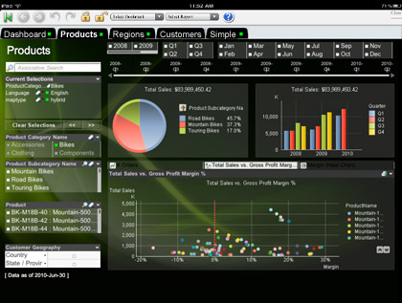
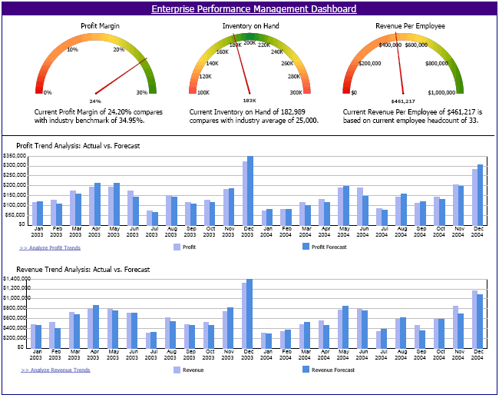
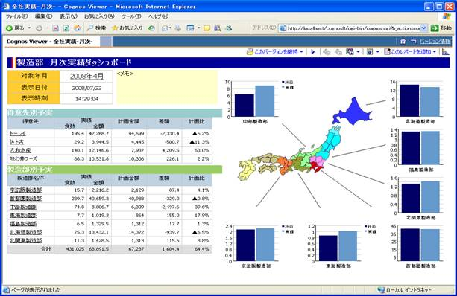
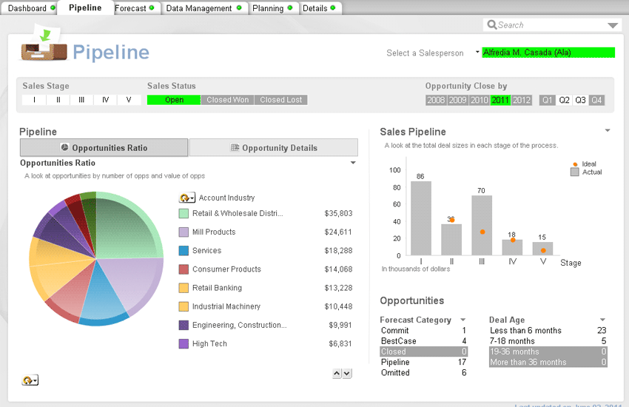
アナリティクスの適用例: ダッシュボード、スコアリング、ゲージ
複雑な情報を速やかに伝達するために、さまざまな企業システムのデータを、ゲージチャート、地図、グラフなどのグラフィカルな要素を使用した視覚性に富んだ形式にして、さまざまなビジネス状況をまとめて表示したもの

Slide 6
アナリティクスの目的
膨大なデータに内在する相互の関係や構造を分析・整理し
わかりやすく表現して、事実に基づく意思決定を支援すること
経験や勘ではなく､事実に基づいて、ビジネス上の判断をできるようにすること
営業戦略
売り上げの増大
企業経営の最適化
事業活動の最適化
EPM
Enterprise Performance Management
マーケティング戦略
企業価値の向上
製造の効率化
コスト削減
製品開発
競争力強化
カスタマー・サポート
顧客満足の向上
「何かが起こってから変わる企業」から「何かが起こる前に変わる企業」へ

Slide 7
アナリティクスの目的
業務システムの膨大なデータに内在する相互の関係や構造を分析・整理し
わかりやすく表現して、意思決定を支援すること
経験や勘ではなく､事実に基づいて、ビジネス上の判断をできるようにする
月別・年別売上げ推移
利益率の変遷
取引先ランキング など
給与情報の検索
スキルや人事考課の分析
残業時間の分析 など
経 営
人 事
顧客別取引傾向の分析
顧客別購買履歴の管理
出荷や生産状況の管理 など
苦情分析
市場分析
製品別売上げ傾向分析 など
営 業
マーケティング
「何かが起こってから変わる企業」から「何かが起こる前に変わる企業」へ

Slide 8
アナリティクスの目的
業務システムの膨大なデータに内在する相互の関係や構造を分析・整理し
わかりやすく表現して、意思決定を支援すること
経験や勘ではなく､事実に基づいて、ビジネス上の判断をできるようにする
不正取引の発見
優良顧客の絞り込み
与信・取引リスク評価など
視聴率の分析
広告効果の評価
回線トラフィックの把握 など
ロイヤリティの把握
購買行動の把握
プロモーション効果分析など
金融・保険
通信・放送
小売・流通
品質・歩留まりの向上
原材料トレーサビリティ向上
需要予測 など
アクセス・クリックの向上
コンテンツ効果の評価
流入・流出傾向の把握 など
気象・地震の傾向把握・予測
エネルギー・消費動向の把握
犯人追跡・証拠発見 など
製造
メディア
公共・公益
「何かが起こってから変わる企業」から「何かが起こる前に変わる企業」へ

Slide 9
「情報」と「ビジネス・インテリジェンス・プロセス」
業務
アプリケーション
ソーシャル
メディア
情 報
判断
決定
業務システムやネット
から生成される素材
構造や体系を与え整理
必要性や信頼性に
基づき取捨選択し、
内容を分析して、
解釈や価値判断を追加
Data
Information
Intelligence
Decision
ETL
BI
BA
業務DB
DWH
人工知能
Notes:
【図解】コレ１枚でわかるDataとInformationとIntelligenceの違い
私たちが、普段使っている「情報」という言葉に相当する英語の意味を考えてゆくと、３つの単語に分かれることに気付かされます。この違いを正しく理解できれば、BIアプリケーションとは何かを理解することができます。
Data
業務システムやWebサイト、ソーシャルメディアから日々生成される数字や文字列、特徴や出来事に関わる記述などを収集したものです。それらだけをみても、そこにどのような意味があるのか分からない状態の素材に当たる「情報」です。
Information
素材であるDataを「営業店ごとの商品別売上一覧」とか「製品Aについての製造歩留まり率の推移」というように、なんらかの基準に基づき構造や体系を与え整理したものです。表やグラフといった形でわかりやすく整理されている「情報」です。
Intelligence
次のようなケースを考えてみましょう。
「『営業店ごとの商品別売上一覧（=Information）』をみると支店Xの商品Aの売上が、6月度に大幅に減っている。その原因は、競合他社が、商品Aを狙い撃ちして地域限定のキャンペーンを行ったことが原因。競合他社は、この成功を参考にして同様のキャンペーンを全国に展開する可能性がある。従って、先手を打って、こちらが先にキャンペーンを仕掛けることが賢明である。」
このように、与えられたInformationを必要性に基づき取捨選択し、内容を分析し、価値判断を与えられたものがIntelligenceです。
Informationを分析、評価して「洞察（insight）」した結果の「情報」と言えるでしょう。この洞察がないものは、Informationであって、Intelligenceとは言えません。
米国にCIAという組織がありますが、正式な名称は、Central Intelligence Agencyです。世界中から政治や経済、軍事などのDataを集め、Informationに加工し、国家の政策決定に影響を与えるものはどれかを分析、評価して、専門家の解釈を加えたIntelligenceを、大統領や政策決定者に報告する組織です。大統領や政策決定者は、そのIntelligenceに基づき、意志決定（Decision）を行います。
BIアプリケーションは、これまで、DataからInformationを創り出すための手段として使われてきました。そこに、最適化された将来計画を示してくれるBA（Business Analytics）が加わり、Intelligenceをもカバーするようになりました。さらに、人工知能の適用が拡がれば、より高度なIntelligenceをシステムが提供してくれることになるでしょう。

Slide 10
アナリティクスとビジネス・インテリジェンス
アナリティクス1.0
アナリティクス2.0
アナリティクス3.0
BI(Business Intelligence)
業務システム
ソーシャル
Webサイト
業務システム
ソーシャル
Webサイト
業務システム
IoT/センサー
DWH
Data Warehouse
Big Data
Big Data
DWH
DWH
データに基づく
社内業務に関連した
意志決定の支援
意志決定方法の改善と
リアルタイム化
価値の高い製品やサービス
の提供
RDB+列指向DB
NoSQL+Hadoop
人工知能
説明的アナリティクス
リポーティング、OLAP分析、データマイニング
予測的アナリティクス
予測モデルとプランニング
指示的アナリティクス
大規模テストと最適化
Harvard Business Review 2014.5月号「アナリティクス3.0」を参考に独自作成
Notes:
【図解】コレ１枚で分かるアナリティクス3.0
「経験や勘ではなく､事実に基づいて、ビジネス上の判断をできるようにすること」
その手段として、「ビジネス・インテリジェンス（BI: Business Intelligence）」が、これまでも使われてきた。ここに来て、人工知能が普及し、「アナリティクス（Analytics）」という言葉とともに、その融合がすすみつつある。両者はどう言う関係にあるのか。Harvard Business Review 2014.5月号「アナリティクス3.0」を参考に独自の解釈を加えつつ、コレ１枚にまとめてみた。
アナリティクス1.0
1960年代から急速に遡及したコンピューターは、企業内の様々な業務をデータとして捉える環境を整えていった。このデータを使って社内業務に関わる分析レポートや管理資料を作成し、経営や業務に関わる意志決定を行う仕組みとして登場したのがビジネス・インテリジェンス（BI）だ。
かつてコンピューターがバッチ処理主体で使われていた時代、管理レポート１枚を作るにもCOBOLなどのプログラム言語を駆使して作成しなくてはならなかった。そのため、プログラミングの専門知識がある情報システムの専門家にそれを依頼しなければならなかった。しかし、業務現場の意図を正しく伝えることや試行錯誤して視点を変えることなど行おうとすると、その都度彼らに依頼しなければならず、大変手間がかかっていた。
この状況を打開するため管理レポート作成や業務分析を情報システムの専門家に頼らなくても業務の現場や経営者ができるようにとの目的で作られた仕組みがBIだ。
BIでは、業務データから取り出したデータを解析専用のデータベース（DWH: Data Warehouse）に格納し、それを使って管理レポートを作成（リポーティング）したり、様々な視点からデータの組合せを変えて分析（OLAP分析）したり、統計的な手法でデータに内在する法則や関係を見つけ（データマイニング）たりなどの作業を行われるようになった。これを「説明的アナリティクス」と呼んでいる。
企業内の業務システムで生成されたデータを使い、企業活動をデータで説明するための分析を行う段階を「アナリティクス1.0」という。
アナリティクス2.0
情報システムの適用領域が広がり、業務結果やプロセスのデータ化はさらに拡大した。加えて、ECサイトの普及やマーケティングにおけるWebの利用、SNSの活用、さらにインターネットの普及により企業をまたがるデータも扱うようになり、益々扱うデータが増大してゆく。世に言うビッグデータ時代の幕開けだ。これらデータを活かして意志決定のきめ細かさや精度を高めると共に、リアルタイムな変化に即応することで、ビジネス・チャンスを逃さないための取り組みが始まった。
しかし、膨大なデータが集まるようになっても、従来のリレーショナル・データベース（RDB）やDWHのために使われていた列指向データベースでは、リーズナブルなコストで効率よく扱うことができなかった。そこに登場したのが、NoSQLデータベースやHadoopといわれる大規模分散処理システムだ。さらに、ハードウェアの価格性能比が大幅に向上したことと相まって、より高度な分析を行えるようになった。
このような仕組みを使い高度な予測モデルを使って将来を予測し、最適なビジネス・プランを策定するなどの領域へと拡がっていった。これを「予測的アナリティクス」という。
社内外の大規模データを使い意志決定の改善とリアルタイム化をすすめる共に、最適なプランニングへと適用範囲を拡げた段階を「アナリティクス2.0」と呼ぶ。
アナリティクス3.0
IoTの普及と共に企業が取り扱うデータは、飛躍的に拡大しようとしている。これらデータを業務や経営の効率化や最適化のためだけに使うのではなく、競争力のある商品やサービスの創出、あるいは、リアルタイムな市場の変化に連動して広告やサービスを自在に変化させることで、競争力の拡大や強化を図ってゆこうという時代に移ろうとしている。
そのためにリアルタイムなデータを使って大規模な解析やシミュレーションを行い、最適解を導き出し、再び現場へとフィードバックするCyber-Physical Systemsを基盤とした仕組みが作られようとしている。そのための手段として、これまでの集計や統計的アプローチに加え、人工知能を活用してゆこうという動きが始まっている。
これら手段を駆使し、システム自身が判断を下し現場への指示を行う「指示的アナリティクス」の段階を「アナリティクス3.0」と呼ぶ。
アナリティクスの進化は、これからも続くだろう。その牽引役は人工知能になる。人工知能は、アナリティクス2.0の時代まで人間が経験と統計学知識で行ってきた最適モデルの設定や結果の解釈、意志決定を自ら行おうとしている。データサイエンティストや現場管理者が行っていた仕事を奪うかもしれない。そんな変化の中で、どう折り合いを付けてゆくかが、今後の課題となってゆくだろう。

Slide 11
ビジネス・インテリジェンスの適用とツール
経営戦略や経営計画の立案
事業部門への指示と実行
月次などで行う経営会議でのモニタリングと問題点の分析の指示
問題点の分析と問題点を修正するための意思決定と指示
ソーシャル・メディア
Webサイト
業務システム
IoT/センサー
全社の戦略に沿った部門別の計画立案
部門での業務実行
日々のモニタリング
問題点の分析と上位部門への報告や修正
経営層の目的
現場部門の目的
ビックデータ
DWH
構造化データ
非構造化データ
アナリティクス
Analysis
BI
Business Intelligence
レポーティング
OLAP分析
データマイニング
プランニング
問題の兆候を発見する
問題の要因を検証する
対処のヒントを得る
計画の根拠を得る
集計、推移、比較、内訳、順位、関係、シグナル表示
多次元データベース、スライシング、ドリルダウン＆ドリルアップ、ドリルスルー
クロス分析、相関分析、回帰分析
モデリング、シミュレーション
Webリポート（リポートをWebページなどで多数のユーザーに公開）
ダッシュボード（複数のリポートを単一の画面で表示）
大量の分析元データの処理
最新の分析元データの共有
大量の分析元データの処理
より高度なマイニングアルゴリズムの利用
多くの部署から収集された計画データの統合
BI：Business Intelligence
BA：Business Analytics

Slide 12
アナリティクスとビジネス・インテリジェンス
判断・意志決定
行動・実行
データ収集・評価
Business Intelligence
ビジネス判断を行う上で役立つ情報
可視化
分析
ソーシャル
インターネット
分析
Analytics
アナリティクス
TwitterやFacebookなどの
ソーシャルメディアやWebサイト
CRM
業務データ
SCM
ERP

Slide 13
アナリティクス・プロセス
ソーシャル・メディア
Webサイト
業務システム
IoT/センサー
アナリティクス
プロセス
データ収集
データ蓄積
DWH
行動
検証・評価
集計・分析
Business Intelligence
洞察
予測・最適化
Business Analysis
計画
Notes:
【図解】コレ１枚で分かるアナリティクス・プロセス
「経験や勘ではなく、事実に基づいてビジネス上の判断をできるようにすること」
「アナリティクス」の目的のひとつだ。ではどのような手順でこれをすすめてゆくのか。そのプロセスをコレ１枚にまとめた。
業務システムからの業務データ、インターネットにつながるECサイトやマーケティングサイトからの取引や顧客に関わるデータ、IoTデバイスから送られるセンサー・データなど、膨大なデータが企業活動に伴い日々生みだされている。これらデータを収拾、蓄積する受け皿が、DWH（Data Warehouse）だ。
これらデータを、意志決定に関わる人が「何を見たいか」に従って集計し、統計的な分析を加えて、表やグラフなどでわかりやすく表現する。意志決定者は、それを見て様々な洞察を得ることができる。これがBI（Business Intelligence）だ。
次に、ビジネス上の目標をどのように達成すれば良いかを考える必要がある。そこで、将来を予測するための計算モデルを使い、目標達成のためにどのような施策を打てば、予測値がどのように変化するかをシミュレーションしてみる。既に得ている洞察を手掛かりに、シミュレーションを繰り返し、ビジネス目標達成のための最適な計画を作り上げてゆく。これをBA(Business Analytics)と言う。
作られた計画は、行動に移されるわけだが、その結果もまたデータとしてフィードバックされる。これを当初の計画に照らし合わせ、検証・評価して、必要とあれば再びBAによる予測・最適化を行い、計画を修正し行動を修正する。検証・評価の結果は、再びデータとして収集・蓄積され再びこのサイクルに還元される。
このサイクルは、アナリティクスのためのシステム・ツールを使わなくても、実際のビジネスの現場では行われていることだ。しかし、その多くは、狭い業務範囲に限られ、経験や勘に支配されている。これらを企業全体の視点で、データという事実で捉え、正確で的確な意志決定を行うためにアナリティクスのためのツールが使われる。

Slide 14
アナリティクスのプロセス
業務
アプリケーション
ETLシステムから書き出されたデータを保管するデータベース。アナリティクスでの利用を前提として、企業内のデータを網羅的に一括して検索・分析できるよう、フォーマットや項目を揃え、蓄積する。
BIアプリケーション
SCM
人工知能
CRM
データ
収集
解析目的に適合したデータ、手法、モデルの選択
BI
Business Intelligence
解析結果の解釈や解釈に基づく指示・アドバイス
ETL
ERP
生産管理
DB
DWH
BA
Business
analysis
データ
抽出
企業の基幹系システムなどに蓄積されたデータを抽出（extract）しDWHで利用しやすい形に加工（transform）し、対象となるデータベースに書き出す（load）。
業務DB
業務DB
データサイエンティスト
効率的な業務処理
適切・迅速な意志決定
Notes:
【図解】コレ１枚でわかるアナリティクス・プロセス
CRMやSCM、生産管理システムなどの業務アプリケーションからは、日々膨大なデータが生みだされています。それらは、それぞれの業務を効率よく処理するために作られたシステムであり、生みだされるデータも、その目的のためのみに使用されています。これらデータの中から業務の状態を可視化するために、あるいは、業務上の課題や知見を見つけ出すために、データを抽出・収集し、BIアプリケーションのためのデータベースDWH（Data Warehouse）に集める必要があります。
しかし、業務システムのデータベースは、それぞれの業務処理に最適化されているため、そのままのデータ形式でDWHに集約・統合することはできません。そこで、各業務システムのデータをDWHのデータ形式に加工・編集する必要があります。そのためのシステムが、ETL (抽出:Extract, 変換:Transformation,書き込み:Load)システムです。ETLシステムは、次のような処理を行います。
【不要なデータの削除】分析では不要なデータや異常なデータについて削除する。
【値の変換】Null値の変換や、データ型の変換（日付→文字列など）を行なう。
【クレンジング】システム間でコードの意味が違う場合にそれを統一するなど、データの意味をそろえる。また、データ内に不整合があった場合にそれをエラーとしたり、一定のロジックで変換したりする。
【統合・集計】 複数のシステムから抽出した別のデータを1つのデータとして統合する。また、たとえば業務システムでは日単位のデータを月単位に集計するなどの集計処理を行なう。
ELTシステムによって加工編集されたデータは、DWHに書き込まれます。このDWHは、次のような特徴を持っています。
【項目別】基幹システムは「機能別」に設計されており、データには「目的」がある。DWHでは、これを項目（サブジェクト）毎に再構成する。
【統合化】様々なシステムからのデータを一つに統合するために、データフォーマットの変換や抽象化などを行う。
【非更新】データの修正があった場合でも、古いデータを削除したり、上書きしたりせずに、追記し、履歴を完全に残す。
【時系列】データを上書きせずに追記していくことによって、過去のある時点でのデータを参照できるようにする。
なお、多くの業務機能を統合したERPパッケージの中には、業務処理とBIアプリケーションでの使用を同一のデータベースで行おうという製品もあり、その場合は、ETLシステムは不要となり、DWHもERPシステムのデータベースに統合されています。
DWHのデータは、BIアプリケーションによって処理されます。その際、解析の目的に適合したデータや最適な解析手法、予測モデルを選択しなければなりません。また、解析の結果を解釈し、指示やアドバイスを導き出すことも必要です。この役割を担うのがデータサイエンティストです。
なお、この役割を人工知能に置き換えようという取り組みも行われており、IBMのWatson Analyticsなどは、そんな取り組みを行っています。

Slide 15
ETL (Extract, Transformation and Load)
ERP
不要なデータの削除 分析では不要なデータや異常なデータについて削除する。
値の変換 Null値の変換や、データ型の変換（日付→文字列など）を行なう。
クレンジング システム間でコードの意味が違う場合にそれを統一するなど、データの意味をそろえる。また、データ内に不整合があった場合にそれをエラーとしたり、一定のロジックで変換したりする。
統合・集計 複数のシステムから抽出した別のデータを1つのデータとして統合する。また、たとえば業務システムでは日単位のデータを月単位に集計するなどの集計処理を行なう。
CRM
SCM
SFA
DWH
POS
Extract
Transformation
Load
製造管理システム
販売管理システム
会計システム
DBのレプリケーションが主目的
リアルタイム性はあまり考えられていない
EAIやESBを使えばリアルタイムのデータ連係も可能
ただし、他システムへの負荷を考える必要有り

Slide 16
データウェアハウス DWH Data Warehouse
基幹システムとデータウェアハウス（DWH）の違い
基幹システム
データウェアハウス
トランザクションを高速処理することが目的
頻繁に更新、長期保存は前提にせず
リレーショナル・データベースが一般的
高速な検索や集計処理することが目的
追加のみ、更新は行われない
列指向型データベースが広く利用
データウェアハウスの要件
項目別
基幹システムは「機能別」に設計されており、データには「目的」がある。DWHでは、これを項目（サブジェクト）毎に再構成する
統合化
様々なシステムからのデータを一つに統合するために、データフォーマットの変換や抽象化などを行う
非更新
データの修正があった場合でも、古いデータを削除したり、上書きしたりせずに、追記し、履歴を完全に残す
時系列
データを上書きせずに追記していくことによって、過去のある時点でのデータを参照できるようにする

Slide 17
データウェアハウス（DWH）とデータマート（DM）
業務処理
分析処理
分析目的別サマリー・データベース
独立
データマート型
業務DB
DM
ユーザーが、目的に応じて個別にデータマートを作成する方式
規模が小さい場合や特定目的で簡単に作れる点では便利。
システム規模拡大するとＤＭが増殖し、タスキ掛けで相互にデータのやりとりが発生。データの重複保有も増加。
業務DB
DM
業務DB
DM
従属
データマート型
業務DB
DWH
DM
データウェアハウスから切り出されたデータを格納した目的別データマートを参照する方式
データロード・管理の複雑さやデータ品質、データ同期の問題を解消。
データベースの数は多く、データベースソフトウェアのライセンス費用や運用人件費などが高くつく。
業務DB
DM
業務DB
DM
分析に必要となるあらゆる情報を集めたデータベース
直接
データウェアハウス型
業務DB
リアルタイムBIの基盤
DWH
データマートを廃止し、ひとつのDWHに全データを統合、多数のユーザーを同時にサポートする方式
運用の容易さ、システム変更のしやすさ、維持コストの安さなど
データマートの全廃が簡単でないことや高い処理能力を持つシステムが必要
業務DB
業務DB
低コスト・新鮮

Slide 18
データサイエンティスト
ビッグデータ
非構造化
半構造化
構造化
テキスト
動画
音声
XML
JSON
文書
業務データ
GPS
センサー
NoSQLデータベース
関係データベース
統計分析
人工知能
プログラミング・IT
スキル
データサイエンティスト
統計知識・解析
スキル
コンサルティング
スキル
経営や業務上の課題
顕在的・潜在的な問題
判断のつかない事態や選択肢
課題解決の手段
問題の原因
最適化の方法や数値モデル
Notes:
【図解】コレ１枚で分かるデータサイエンティスト
ネットサービスやソーシャルメディアの普及、IoTの需要拡大により、収集・蓄積が可能なデータの種類と量が急激に増大しています。これらの膨大なデータ（ビッグデータ）は、何らかの目的を持って分析されて始めてビジネスや生活に役立つ洞察や知見を引き出すことができるのです。この分析に携わる専門家が、「データサイエンティスト」です。
彼らは、経営や業務上の課題を正しく理解し、ビッグデータに内在する関係や傾向を統計的な知識や手法、あるいは人工知能などを駆使して分析し、課題解決の手段や問題の原因、最適化の方法を探り出します。
例えば、次のような仕事が考えられます。
ECサイトへのアクセスから生みだされる膨大なデータから顧客がどう行動するかのパターンを推論し、最も売り上げが上がるページの配置や商品の紹介方法を提案すること
ソーシャルメディアで交わされている会話を分析し自社の商品の評判やクレームなどを見つけ出すこと
製造工程での計測データやその後のクレーム対応状況から、製品の欠陥や不具合を見つけ出すこと など
彼らがこのような役割を果たすためには、次の3つのスキルが求められます。
データ分析のための統計学の知識とこれを使いこなす解析スキル
業務や経営の課題を整理し、わかりやすく表現・説明できるコンサルティン・スキル
ビッグデータを解析するためのプログラムを書くことや解析ツールを使いこなすためのITスキル
ビックデータがいくらあっても、それを分析できなければ使い道はありません。そんなことから、このような「データサイエンティスト」という仕事にもいま熱い視線が注がれているのです。
ただ、このようなデータサイエンティストのノウハウを人工知能に代替させようという取り組みも始まっています。IBMのWatson Analyticsは、そんな取り組みのひとつです。例えば、次のような日常的な言葉で、質問をします。
今期予算が達成できなかったのはなぜか？
自社の売り上げの主な促進要因は何か？
締結できる可能性が最も高い契約はどれか？
どうすれば自社サービスの解約率を下げられるか？
最も利益の高い製品の組合せはどうすれば良いか？
Watson Analyticsは、この質問の内容や意味を分析し、該当するデータや解法を選択、答えとなる表やグラフを提示してくれます。
「何のために、何を知りたいか」は、人間が決めなければなりません。また、結果を解釈し、どのように判断するかは、人間に任されています。しかし、必要なデータを揃え、どのような方法で分析すれば良いかは、機械が考えるといった役割分担が、当たり前になるのかもしれません。

Slide 19
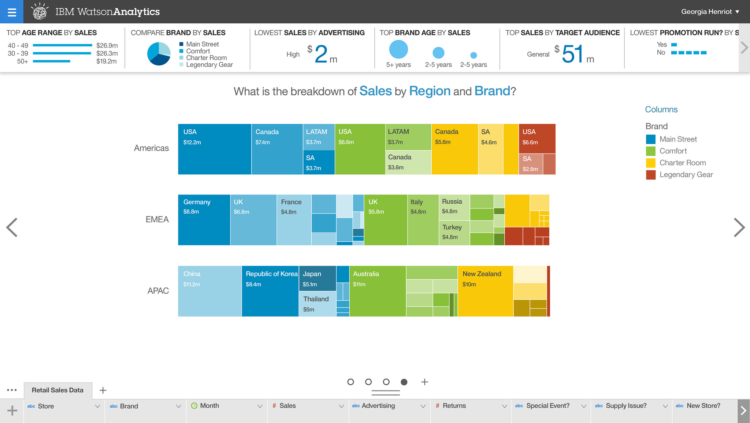
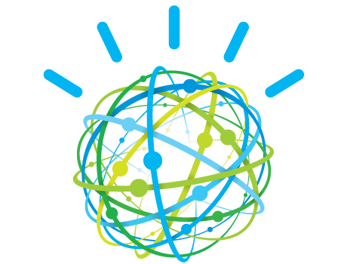
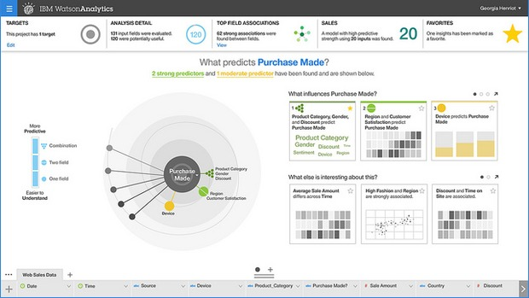
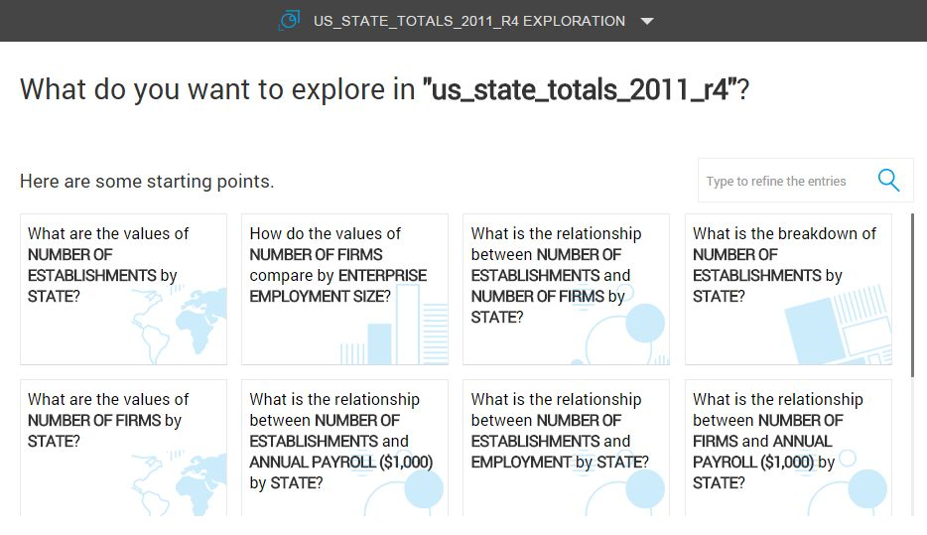
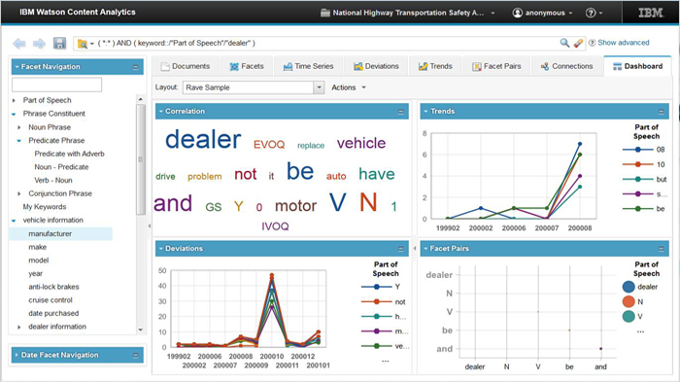
IBM Watson Analytics
今期予算が達成できなかったのはなぜか？
自社の売り上げの主な促進要因は何か？
締結できる可能性が最も高い契約はどれか？
どうすれば自社サービスの解約率を下げられるか？
最も利益の高い製品の組合せはどうすれば良いか？
Excelデータをインプットすると
何を調べて欲しいかの選択肢を提示
データ分析作業をなくす
質問内容・意味の分析
状況分析
最適解の選択

Slide 20
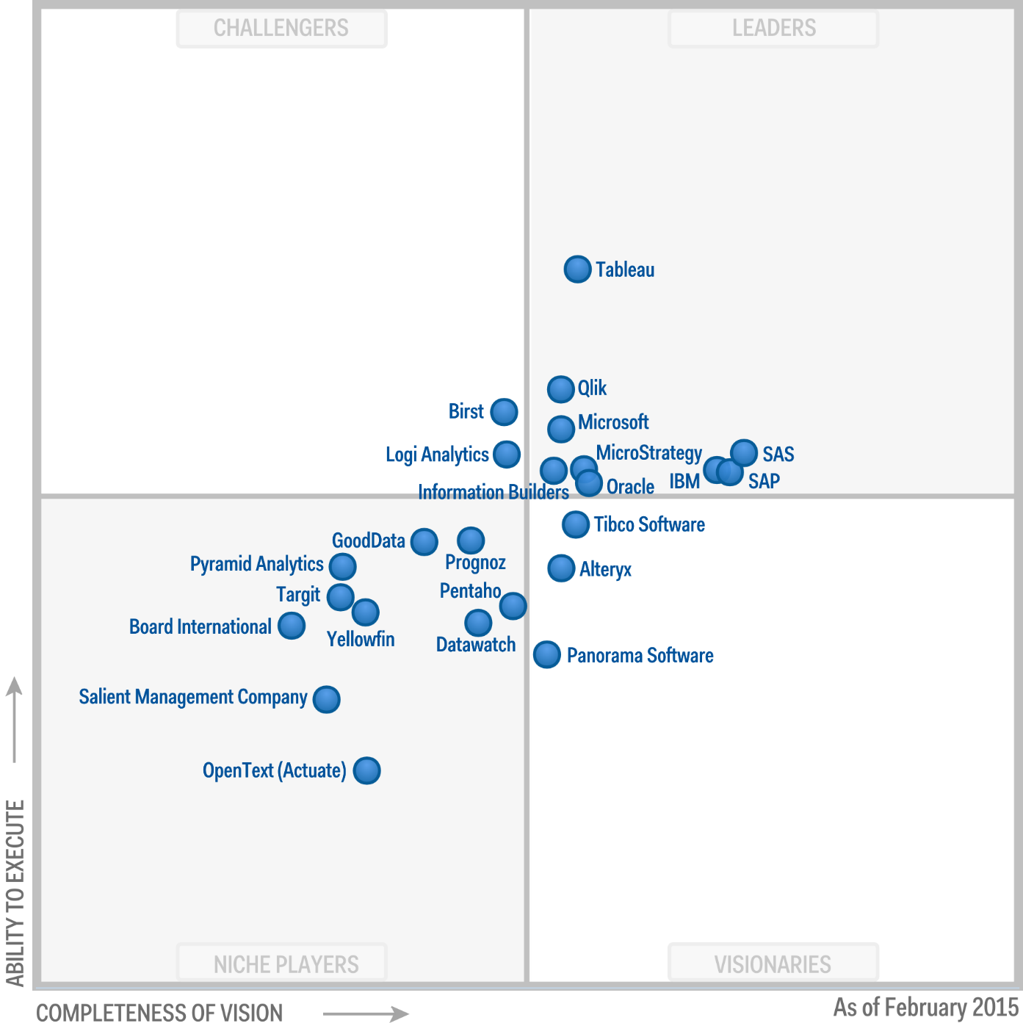
参考：Magic Quadrant BI 2015
http://www.gartner.com/technology/reprints.do?id=1-2ADAAYM&ct=150223&st=sb
実行能力に優れていますが、新たな顧客に最新かつ強力な価値を提案する戦略を欠いている。成熟市場で大手ベンダーがチャレンジャーに位置付けられることが多いのは、リスクを最小化することを選択しているため。
今日の市場ニーズに対応する成熟した製品をリリースしており、市場が進化した場合でもリーダーの座を維持できるビジョンも明示。自社製品への集中的な取り組みと投資を通して、市場全体の方向性に影響を及ぼす。
特定の市場セグメントで成功を収めているか、またはイノベーションを実現する能力や競合他社を上回るために必要な能力が限られている。この理由としては、1つの機能や地域に注力しているか、また市場への新規参入から日が浅いこと。
ビジョンを実現する能力が十分に実証されていない。新興市場では一般的。しかし成熟市場では、中小規模ベンダーの競争戦略（主流の需要が生まれる前に革新的な製品を販売するなど）や大手ベンダーが凡庸な製品を排して差別化に進もうとしている状況を反映していることがある。

